Slide 1
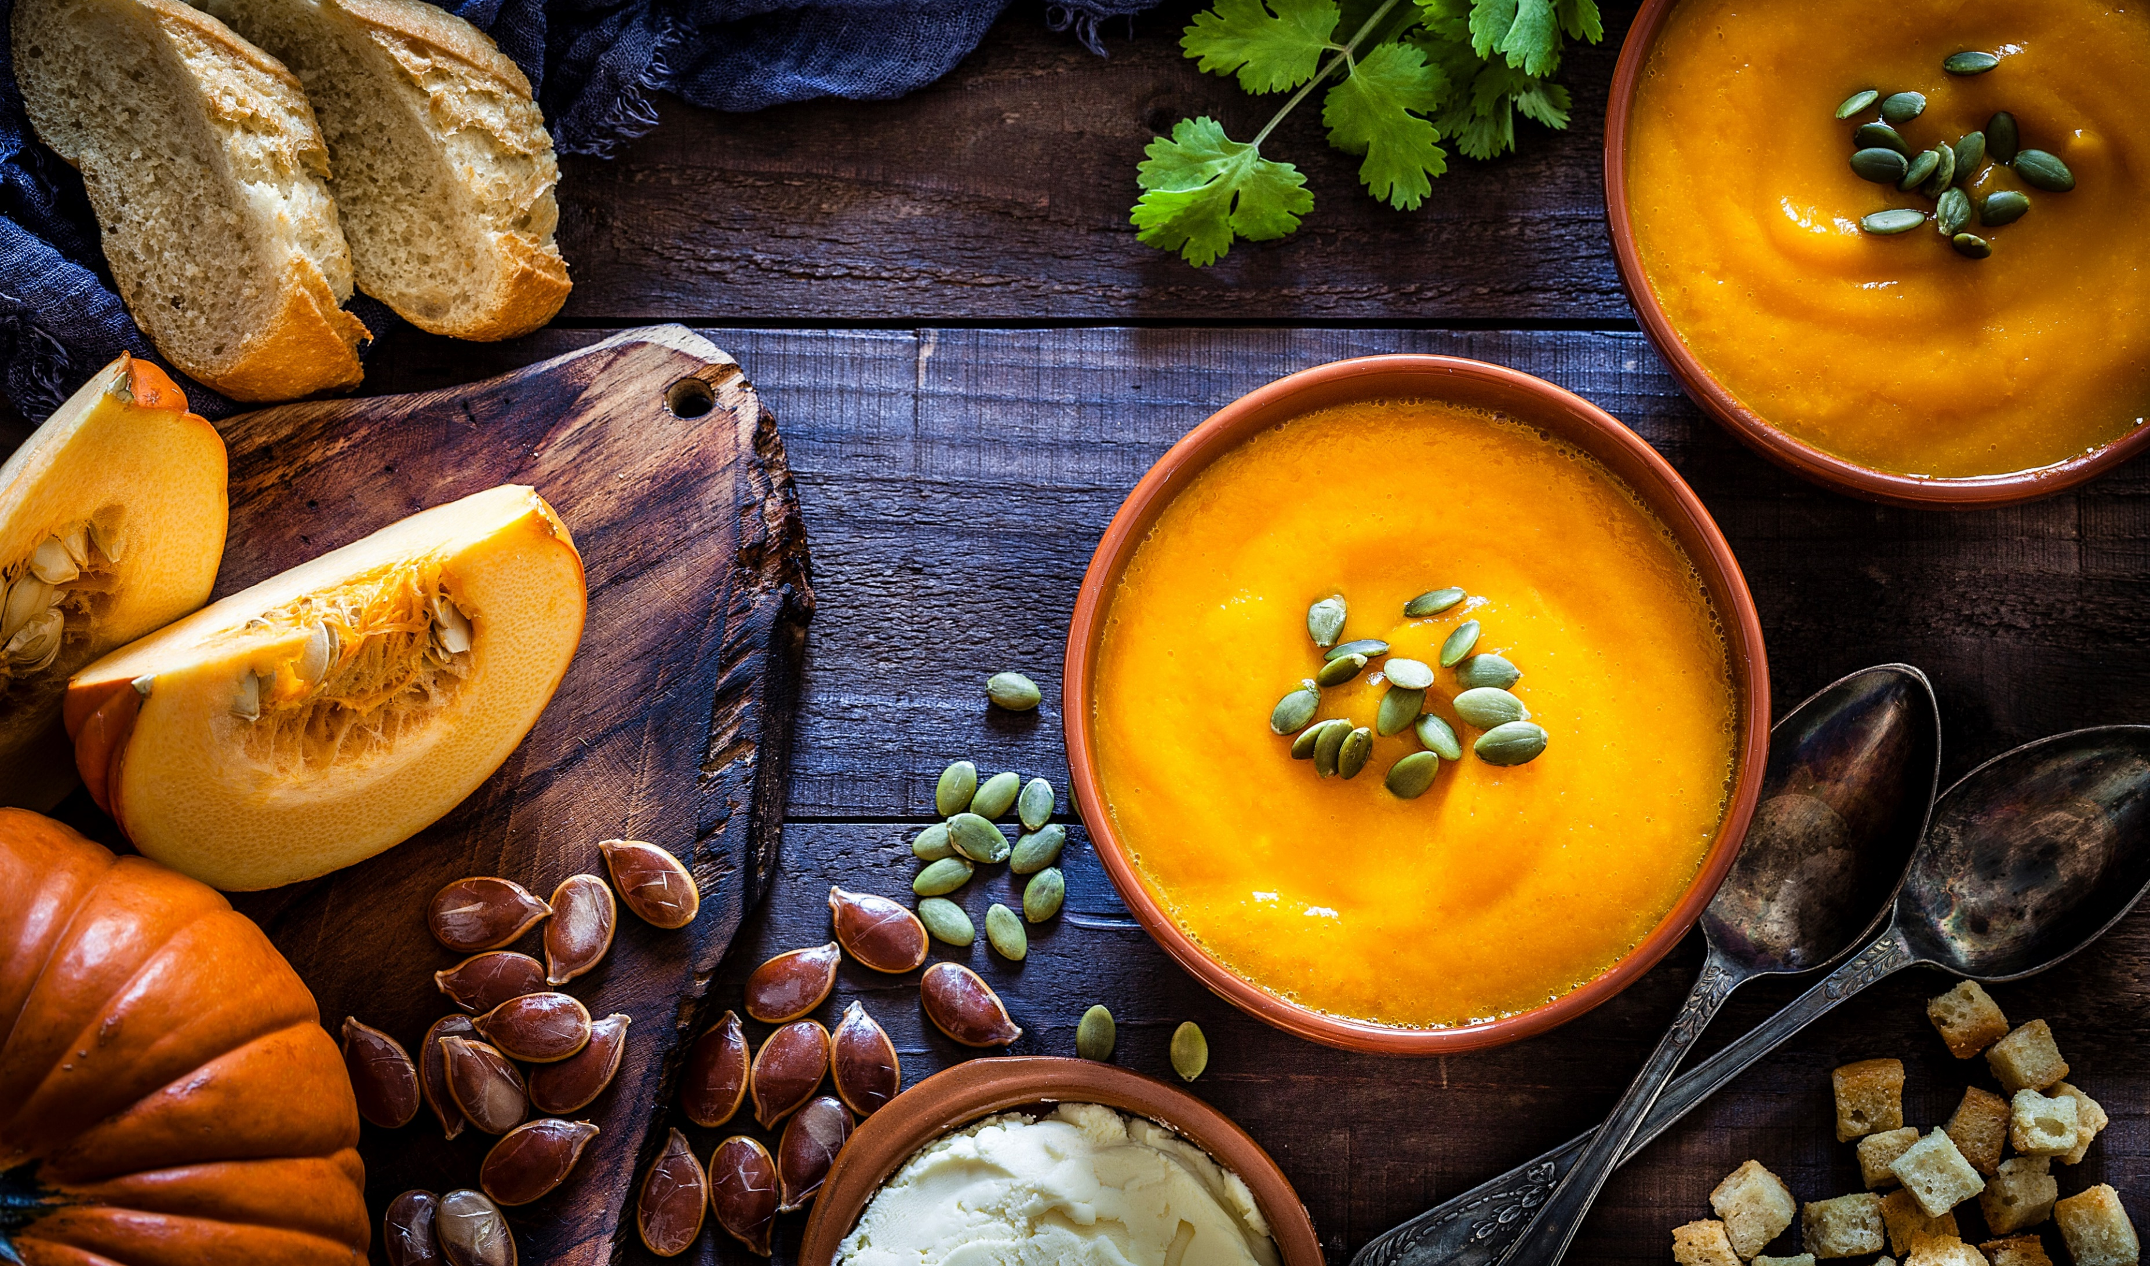
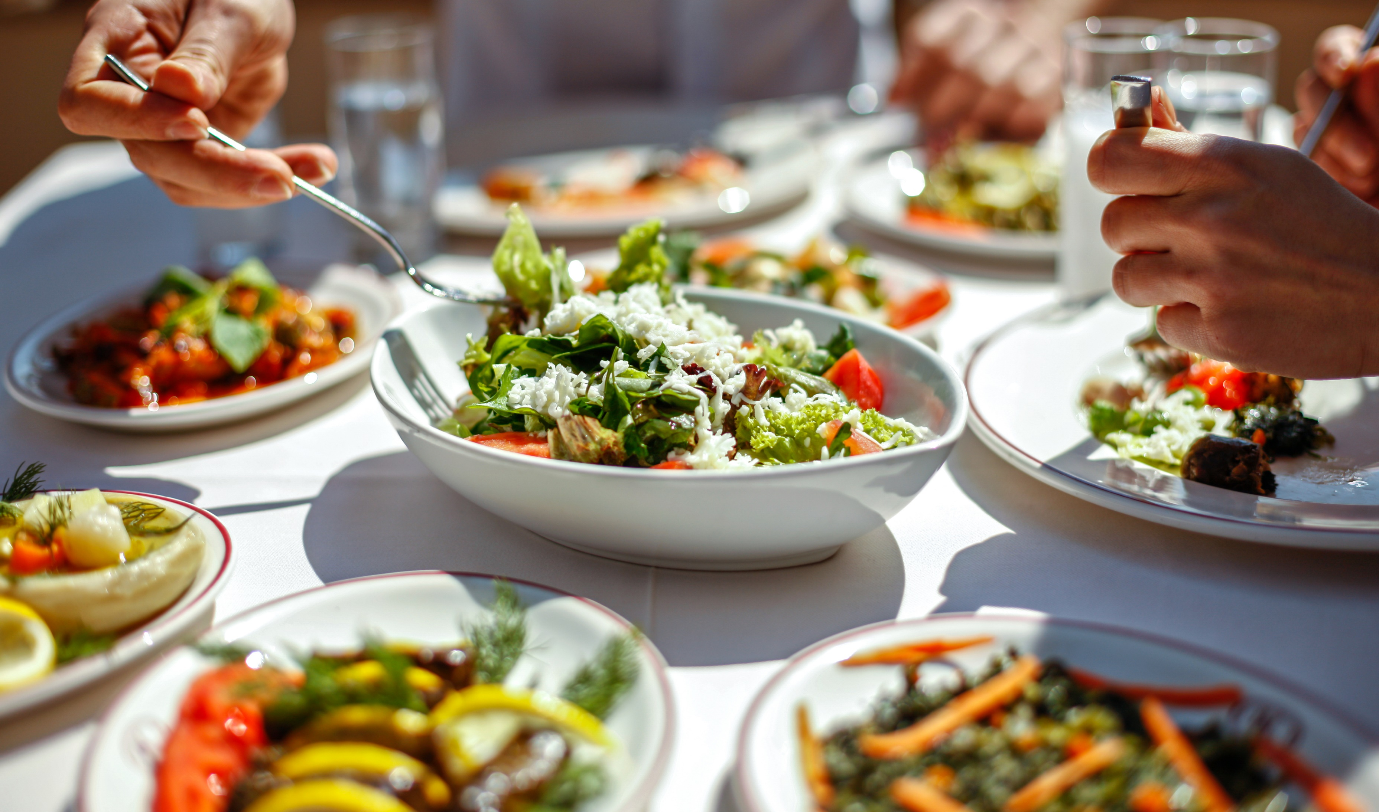
おさるのレシピ
Dグループ
名嘉眞佑太 長嶺紀政 永山瑠華
前川なつみ 下里巧利 眞榮城隆紀

Slide 2
目次
1.システム概要
2.開発目的
3.総開発時間
4.開発環境
5.機能紹介
6.デモ
7.グループ開発のまとめ
8.研修を終えての感想

Slide 3
システム概要
一人暮らしのユーザーを対象とした
レシピ投稿サイト

Slide 4
開発目的
一人暮らしの人が
飽きずに、
毎日料理（自炊）を
続けられるようにするため

Slide 5
総開発時間
13日
+α
104時間
Notes:
ここのαは定時以降に残っていたり、休日に作業した分です

Slide 6
開発環境
1.HTML・CSS
2. Java(Spring Boot)
3. JavaScript(jQuery)
4. PostgreSQL
5.Git・GitHub

Slide 7
機能紹介
6.ランキング
7.レシピ投稿
8.カレンダー
9.いいねボタン
10.作ったよボタン
11.カテゴリ
1.ログイン・ログアウト
2.アカウント新規登録
3.アカウント情報変更
4.検索
5.新着レシピ

Slide 8
デモ

Slide 9
グループ開発のまとめ

Slide 10
グループ開発のまとめ
開発者どうしで
コミュニケーション
をしっかりとること
が大切

Slide 11
研修を終えての感想

Slide 12
ご清聴ありがとうございました

